Slide 1
Муниципальное дошкольное образовательное бюджетное учреждение
детский сад № 44
р.п. Чунский
Опыт работы по теме
Развитие творческих способностей младших дошкольников в продуктивной художественно-творческой
деятельности
Воспитатель
Воробьевская Елена Владимировна

Slide 2
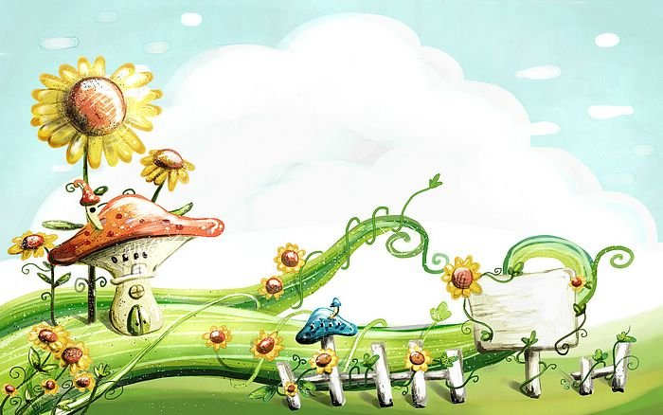
«Обучить творчеству нельзя, но это вовсе не значит, что нельзя воспитателю содействовать его образованию и проявлению»
Л.С. Выготский

Slide 3
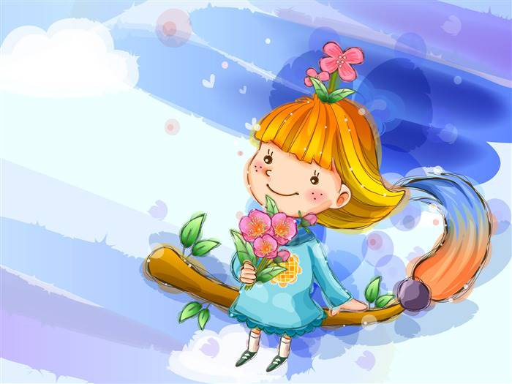
Актуальность.
Развитию творческих способностей дошкольников придаётся особое значение в условиях стандартизации дошкольного образования.
Наиболее эффективным средством для развития творческого мышления и воображения детей является продуктивная деятельность, способствующая:
развитию способности нестандартно мыслить;
готовности к активности творческого характера;
умению создавать креативные продукты собственной деятельности;
формированию эстетического отношения к миру.

Slide 4
Новизна опыта заключается в переосмыслении целевых и содержательных ориентиров художественно – эстетического развития младших дошкольников посредством:
- использования наряду с традиционными приемами нетрадиционных методов продуктивной художественной деятельности;
- взаимосвязи непосредственно образовательной с самостоятельной и совместной с педагогом деятельностью детей;
- взаимодействия с родителями как активными участниками образовательного процесса.

Slide 5
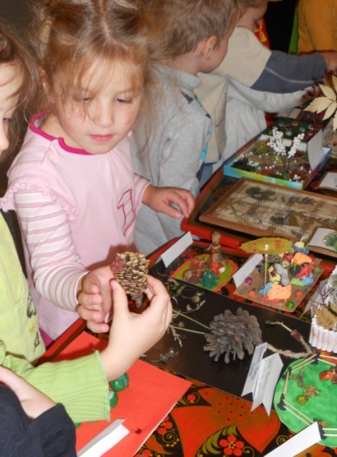
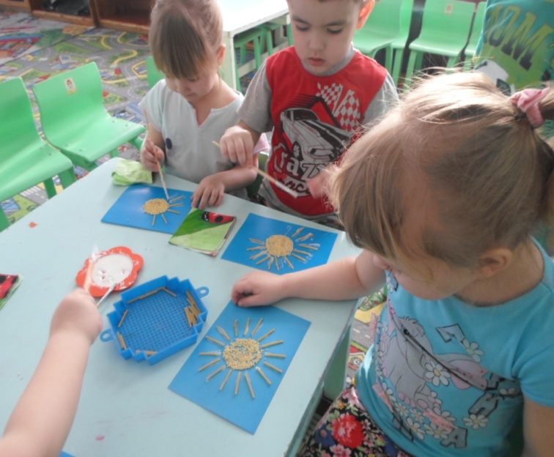
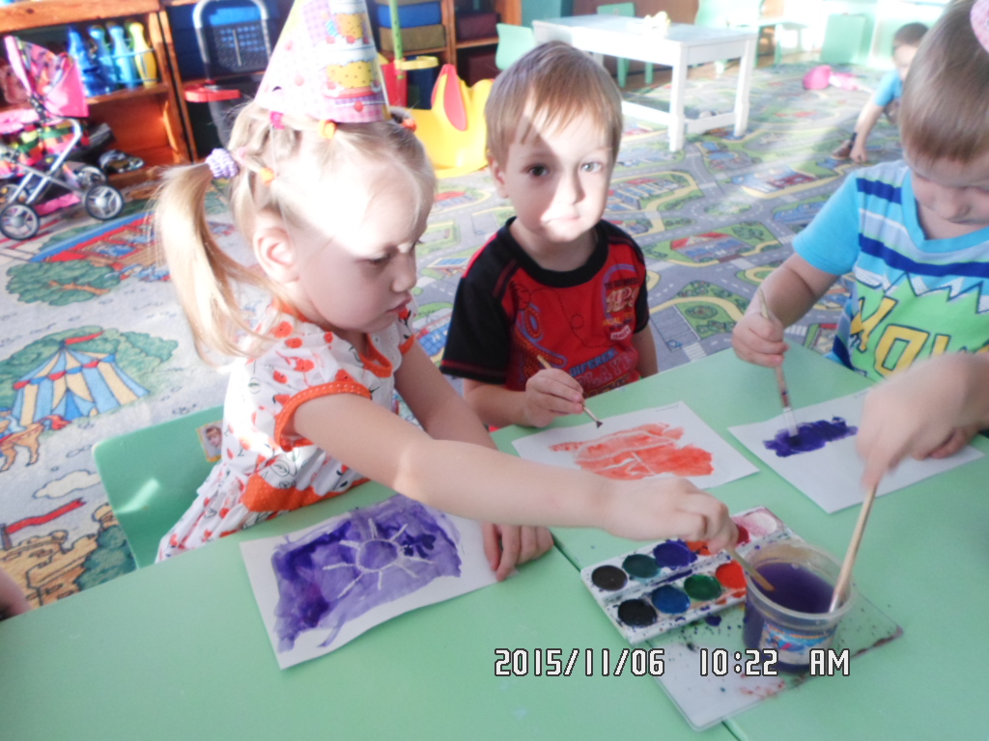
Развитие творческих способностей дошкольников посредством использования традиционных и нетрадиционных техник продуктивной художественной деятельности

Slide 6
Задачи.
Знакомить с художественными особенностями и конструктивными возможностями различных материалов;
Упражнять в преобразовании материалов в различные конструкции (складывание, сминание, формовка, соединение нескольких образов в одно целое и др.);
Содействовать освоению базовых и нетрадиционных техник рисования , аппликации, художественного конструирования и труда;
Развивать художественное восприятие, наглядно- образное мышление, творческое воображение и художественный вкус;
Формировать позицию художника- творца, побуждать самостоятельно выбирать техники изображения при создании выразительных образов; поддерживать проявления инициативности, индивидуальности, рефлексии;
Активизировать творческие проявления в процессе собственной продуктивной деятельности в ходе создания выразительного оригинального образа;
Согласовывать замысел, действия и планирование в процессе выполнения коллективных творческих работ.
Привлекать к творческому экспериментированию с изобразительными материалами, применению способов создания изображения по собственной инициативе и в новых условиях, использованию разнообразных изобразительных техник и их сочетаний;
Воспитывать уверенность, самостоятельность, инициативность в продуктивной художественной деятельности;
Вовлекать родителей в совместную творческую деятельность, повышать их педагогическую компетентность в области художественно-эстетического развития детей.

Slide 7
В основу опыта положены:
- исследования Л.А. Венгера, Н.С. Лейтес, О.М. Дьяченко, А.В. Запорожца, Т.С. Комаровой, Н.П. Сакулиной, Е.А. Флериной по изучению психологических механизмов развития способности восприятия художественных образов;
- теоретические подходы А.А. Бодалева, В. Ясвина, С.Д. Дерябо, В.П. Лебедева о роли творческой личности взрослого и развивающей образовательной среды как факторах, обеспечивающих свободное и активное саморазвитие и реализацию творческого потенциала дошкольников;
- научные труды П.Р. Атутова, А.В. Хуторского, Л.A. Парамоновой, В.Б. Хозиева и др. к развитию творческих способностей детей в процессе активной деятельности, имеющей продуктивный характер; - современные технологии Г.С. Альтшуллера, Ю. В. Рузановой А.А. Мелик-Пашаева, Е.Л. Яковлевой, Ю.Н. Кулюткина, А.И. Савенкова о развитии творческого потенциала и креативности дошкольников при создании своего личностного значимого творческого «продукта»;
- методические рекомендации Е.В.Полозовой, Л.В.Томашевской, Е.Ю.Герц И. А. Лыковой по использованию нетрадиционных методов и приёмов художественно-творческой деятельности в работе с дошкольниками.

Slide 8
Система работы по развитию творческих способностей дошкольников
Работа с детьми:
Непосредственно образовательная деятельность
Совместная деятельность воспитателя с детьми
Самостоятельная детская деятельность
Взаимодействие с родителями:
родительские собрания;
анкетирование родителей;
консультации;
наглядная информация;
открытые занятия для родителей;
практикумы для родителей;
привлечение родителей к изготовлению игр и пособий;
библиотека для родителей;
совместные походы в культурные учреждения поселка (музеи, выставки)
Повышение компетентности педагогов:
консультации;
мастер – класс;
семинар- практикум;
круглый стол и т.п.

Slide 9
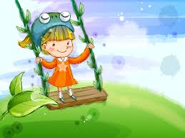
Этапы работы по теме опыта
I. Подготовительный этап:
Анализ психолого-педагогической и методической литературы о влиянии продуктивной деятельности на развитие художественно-творческих способностей младших дошкольников ;
Организация и пополнение развивающей среды;
Проведение диагностики развития творческих способностей детей младшего дошкольного возраста;
Подбор и систематизация форм организации детей, методов и приемов, способствующих развитию творческих способностей детей.
Разработка перспективного плана по развитию творческих способностей дошкольников;
Составление плана взаимодействия с родителями и педагогами.
II. Основной этап:
Реализация намеченных мероприятий с детьми ( непосредственно образовательная деятельность, совместная деятельность );
Осуществление взаимодействия с родителями и педагогами.
III. Заключительный этап:
Диагностика, оформление и анализ результатов, подведение итогов, прогнозирование дальнейшей деятельности.

Slide 10
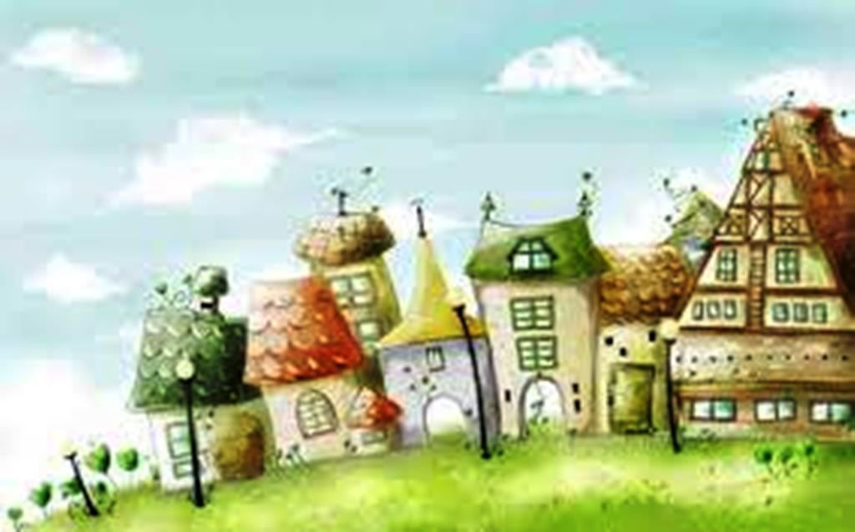
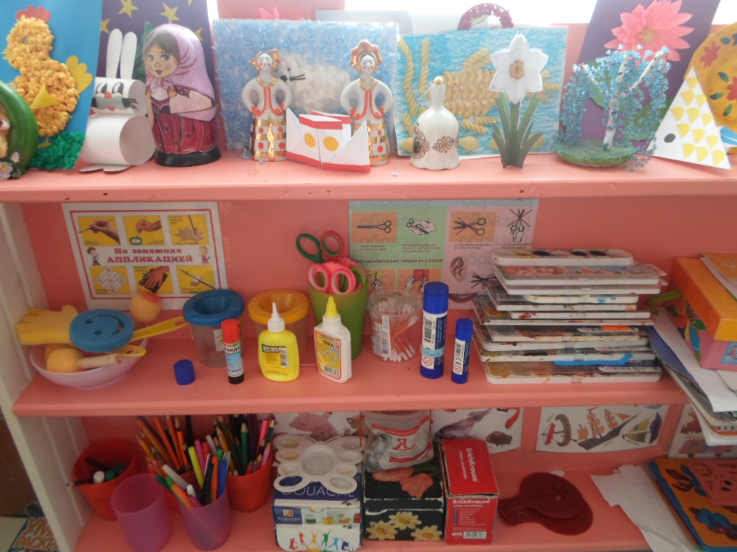
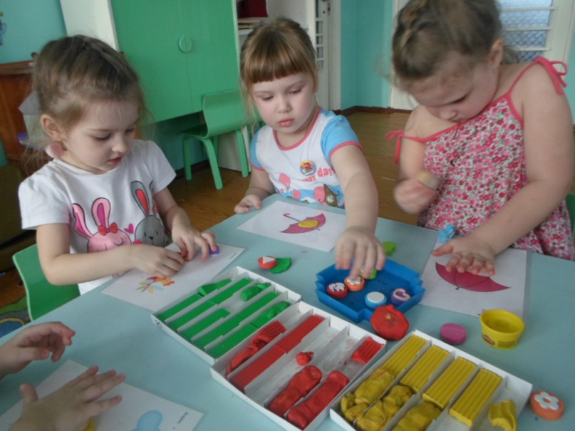
Создание условий для развития творческих способностей детей

Slide 11
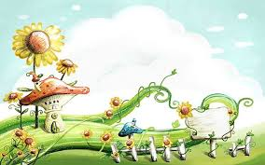
Оснащение уголка изобразительной деятельности
Толстые восковые и акварельные мелки;
Цветной мел; пластилин, наборы красок, фломастеров, карандашей;
Наборы с трафаретами для аппликации и рисования;
Цветная и белая бумага , картон, обои, бумага разных тонов и фактуры;
Наклейки;
Ткани; самоклеящаяся плёнка;
Клейстер;
Наборное полотно;
Доска, мольберт, магнитная доска, фланелеграф или коврограф;
Нестандартное оборудование (тычки, трубочки для выдувания, ватные палочки, штампики, кисти, поролон, печатки, клише и др. нестандартное оборудование для изодеятельности ;
Развивающие игры; альбомы по ознакомлению с декоративно-прикладным творчеством, видами и жанрами искусства);
Книжки-раскраски; иллюстративный материал ;
Стаканчики для воды, салфетки для кисточек.

Slide 12
Игры и упражнения, используемые для развития творческих способностей младших дошкольников
Упражнения и игры, способствующие освоению детьми свойств изобразительных материалов и правил использования инструментов ;
Игры на развитие мелкой моторики (пальчиковые игры), игровые упражнения на развитие умений создавать простые формы (игровые ситуации «Наматывание нитки на клубок», «Лепим колобки»);
Упражнения, способствующие развитию умений связывать элементы рисунка (мазки, линии, штрихи) с предметами окружения;
Использование приемов сотворчества (дети выполняют рисунок на подготовленном воспитателем силуэте, дорисовывают элементы) и создания коллективных композиций;
Применение нетрадиционных техник и материалов: рисование ладошками, пальцами, штампами, аппликация обрывками цветной бумаги и дорисовка, наклеивание ватных шариков, ниток, толченой скорлупы, лепка из разноцветного теста с нанесением рисунка штампами или последующим раскрашиванием;
Игры и упражнения, способствующие формированию сенсорного опыта детей: тактильное и зрительное обследование предметов и игрушек;
Рассматривание привлекательных игрушек, предметов быта ;
Рассматривание ярких книг с иллюстрациями к русским народным сказкам, потешкам.

Slide 13
Перспективный план работы с родителями
Месяц | Содержание работы
Сентябрь | Анкетирование родителей «Развитие творческих способностей детей в ДОУ и в семье»
 | Стендовая информация «Что такое творческие способности и как их развивать?»»
Октябрь | Совместная выставка рисунков «В мире сказок» (нетрадиционные техники рисования»)
Ноябрь | Круглый стол «Игра – как средство развития творческих способностей детей»
Декабрь | Ярмарка ко Дню рождения детского сада (совместная деятельность детей с родителями)
Январь | Мастер-класс «Рисуем пальчиками, кулачками, ладошками»
Февраль | Круглый стол «Развиваем творческое воображение и мышление дошкольников»
Март | Мастер-класс «Букет для мамы» (использование штампиков, тычков)
Апрель | Семинар – практикум «Нетрадиционные техники рисования»
Май | Создание творческих детско- родительских проектов по теме

Slide 14
Планирование работы по повышению компетентности педагогов
Месяц | Содержание работы
Сентябрь | Консультация « Развитие творческих способностей в разных возрастных группах»
Октябрь | Мастер-класс «Рисуем ладошками и пальчиками»
Ноябрь | Круглый стол «Игра – как средство развития творческих способностей детей»
Декабрь | Семинар-практикум «Изготовление новогодней игрушки»
Январь | Консультация «Лего – конструирование как средство развития творческих способностей дошкольников»
Февраль | Мастер-класс «Корабль цветов»
Март | Семинар – практикум «Нетрадиционные техники рисования»
Апрель | Круглый стол «Развиваем творческое воображение и мышление дошкольников»
Май | Консультация «Творчество детей дошкольного возраста как образное познание мира»

Slide 15
Достижения детей
Эмоционально откликаются на выразительные образы, радуются красивому предмету, рисунку, изобразительным материалам; видят эстетические проявления, средства выразительности, чувствует эмоциональную выразительность форм, линий, цвета; могут высказать свою оценку, доступными средствами пояснить выбор предмета.
Могут создавать простейшие изображения (предметные, сюжетные и декоративные) на основе линий, штрихов, пятен, простых форм.
Освоили некоторые изобразительно-выразительные и технические умения (согласно требованиям программы), способы создания изображения, передают сходство с реальными предметами, обогащают образ выразительными деталями.
Проявляют некоторую самостоятельность в выборе изобразительных средств и материалов;
Проявляют интерес к творческому экспериментированию;
Совершенствовалась ручная умелость, мелкая моторика;
Повысился уровень развития художественно – творческих способностей.

Slide 16
Результаты работы с педагогами и родителями
Родители:
Педагоги:
Проявляют интерес к совместной творческой продуктивной деятельности;
Интересуются жизнью детей в группе, оказывают посильную помощь в оформлении выставок;
Повысился уровень компетентности в вопросах художественно-эстетического развития дошкольников;
Сформировалась потребность участвовать в совместных проектах.
Обогатили предметно развивающую среду в группах, пополнили уголки изодеятельности;
Систематизировали собственные знания по применению нетрадиционных техник в работе с младшими дошкольниками;
Используют разнообразные формы работы с родителями по развитию творческих способностей детей.

Slide 17
Для развития творческих способностей дошкольников необходимо:
Создать условия: подготовить необходимые материалы для творчества и найти время для игры с ними;
Вызвать желание у ребенка проявлять инициативу, развивать интерес к окружающему миру,
Проявлять терпение к неожиданным идеям и решениям ;
Поддерживать ребёнка, когда он находится в процессе творческого поиска;
Проявлять интерес к совместной продуктивной деятельности и экспериментированию с художественными материалами;
Проявлять симпатию к попыткам ребёнка выразить свои впечатления в продуктивной деятельности и желанию сделать ее понятной для окружающих.
Рекомендации для педагогов и родителей

Slide 18
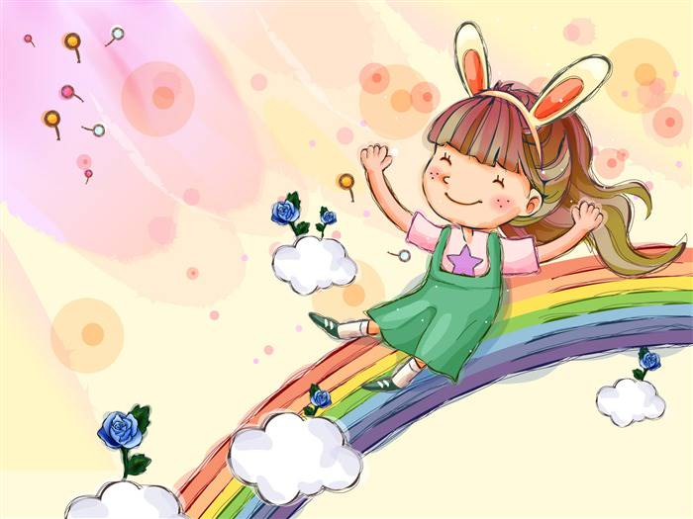
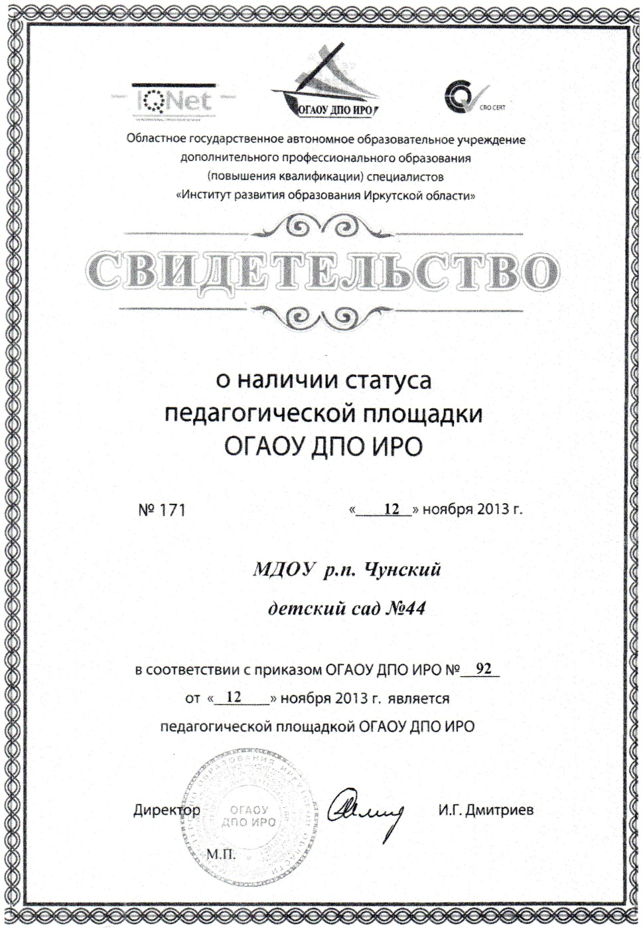
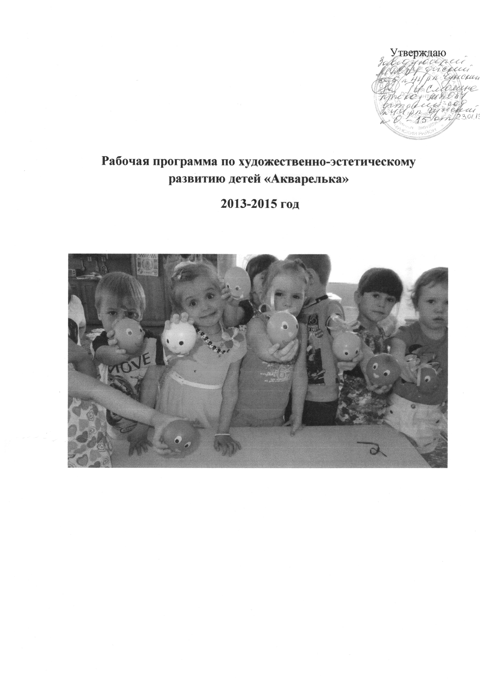

Slide 19
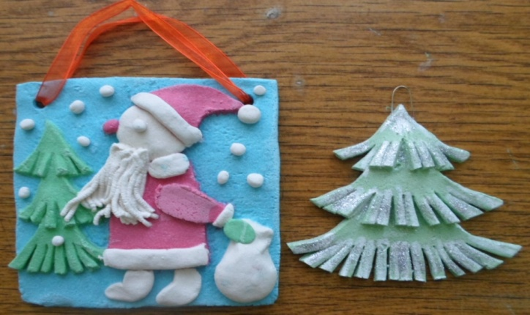
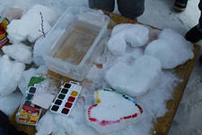
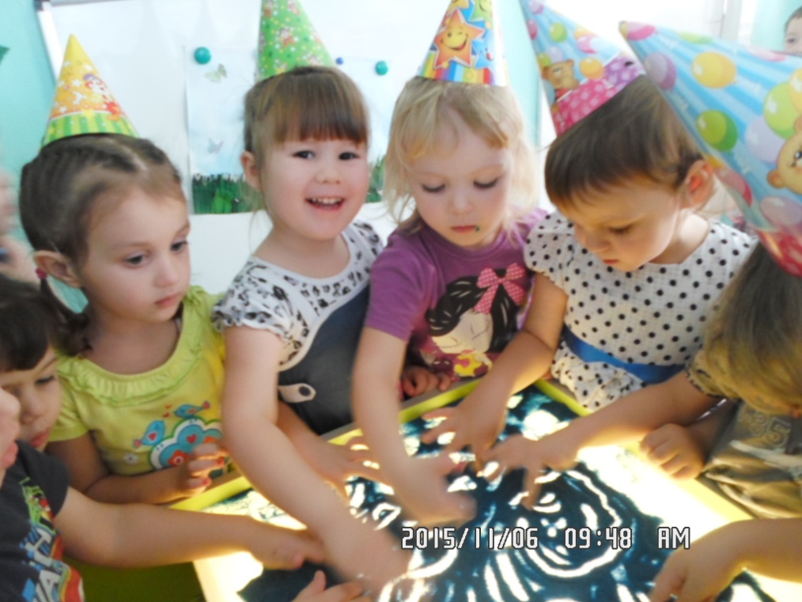
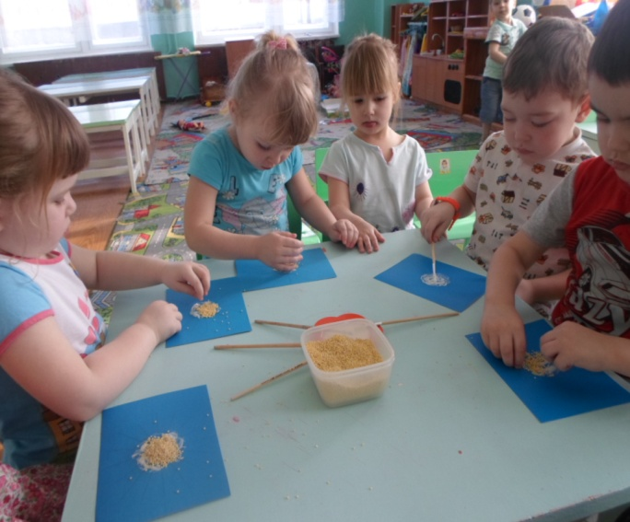
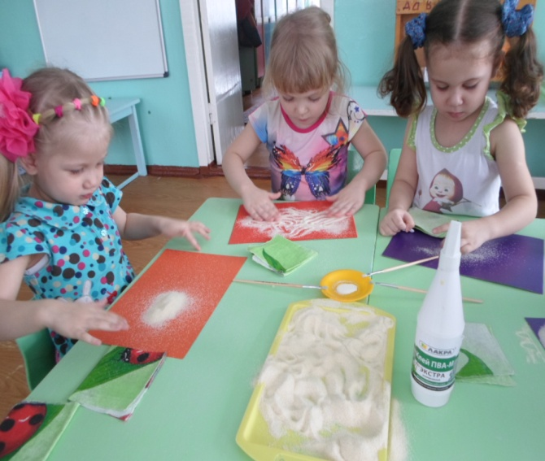

Slide 20
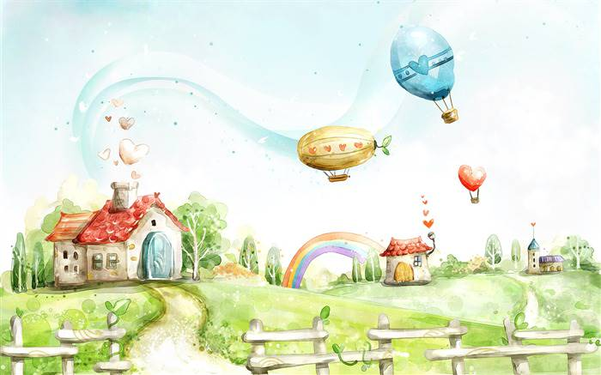
Вывод:
Целенаправленная продуктивная художественно- творческая деятельность способствует развитию творческих способностей младших дошкольников.
Использование наряду с традиционными нетрадиционных приемов художественной деятельности стимулируют творческую активность, мышление, воображение , «погружают» ребенка в атмосферу творчества.
Роль педагога, во – первых, сформировать способность Смотреть и Видеть, Чувствовать — Познавать — Творить, вооружить детей умениями (что можно сделать, из чего, с помощью каких материалов и оборудования); во – вторых, вовлечь родителей в активную совместную деятельность.
Только так у ребёнка возникнет желание проявлять творчество в самостоятельной продуктивной деятельности.

